Slide 1


Slide 2




Slide 3



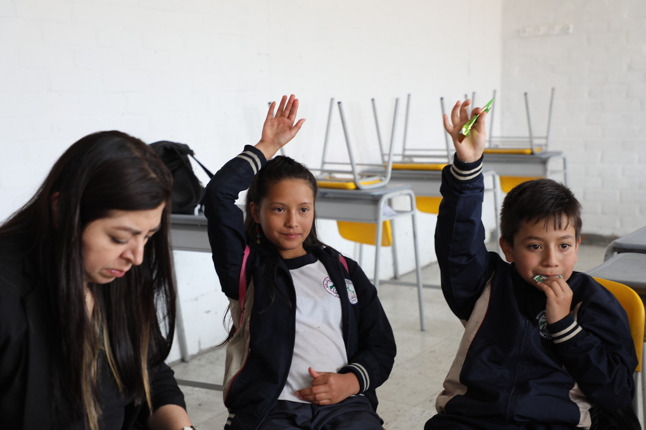



¿Cómo nació la estrategia?

Slide 4
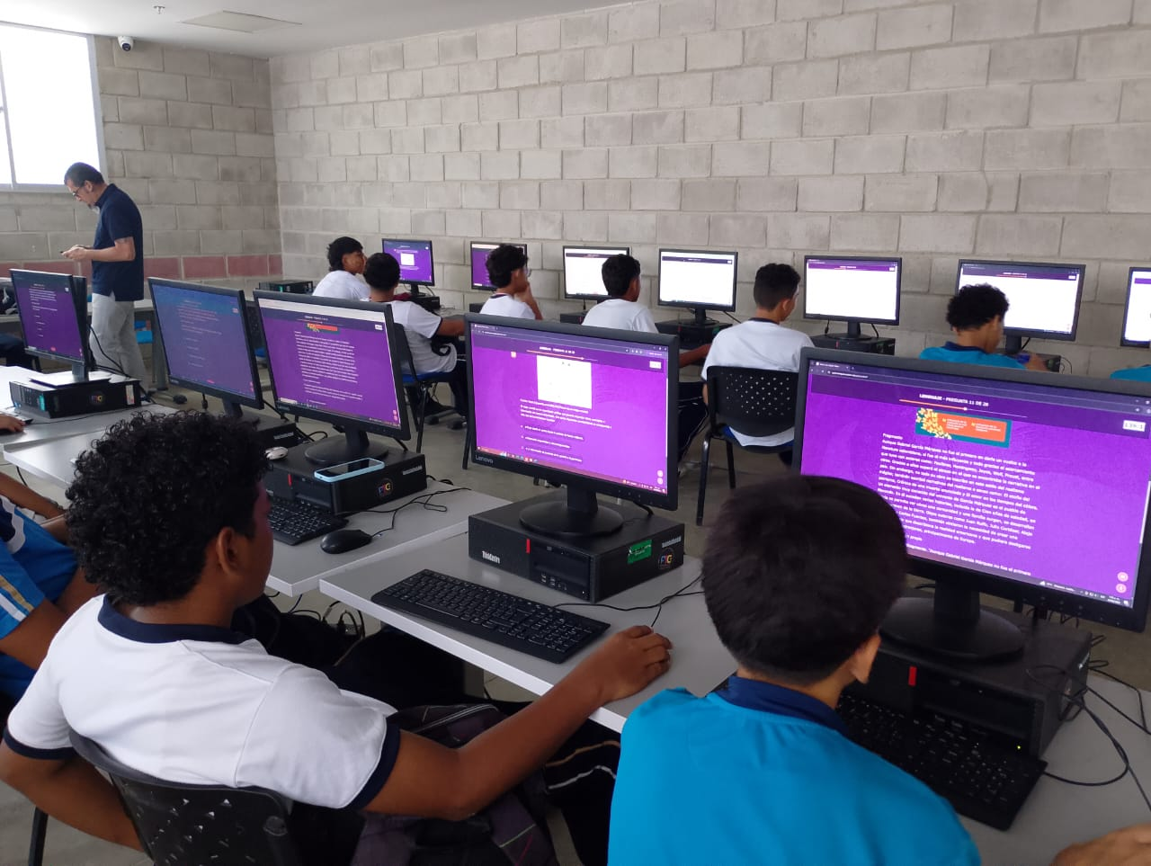







¿Cómo se estructuró la estrategia?
Construcción colectiva de la estrategia de evaluación formativa
*cada aplicación contará con:
20 ítems de Lenguaje
3 aplicaciones
20 ítems de Matemáticas
78 ítems de Socioemocionales
online /offline
1a Mesa técnica
diciembre, 2024
Revisión y validación ítems
Consolidación de la ruta de evaluación formativa
Medellín
3a Mesa técnica
marzo, 2025
Revisión y validación
ítems y reportes
Pilotaje 1/3
Pasto
4a Mesa técnica
abril, 2025
Revisión y validación ítems y reportes
Pilotaje 2/3
Barranquilla
2a Mesa técnica
febrero, 2025
Revisión y validación
Ítems
Inclusión y equidad: LSC y enfoque étnica
Cali
Lanzamiento: 30 de mayo del 2025
Fusagasugá: Pilotaje 3/3

Slide 5
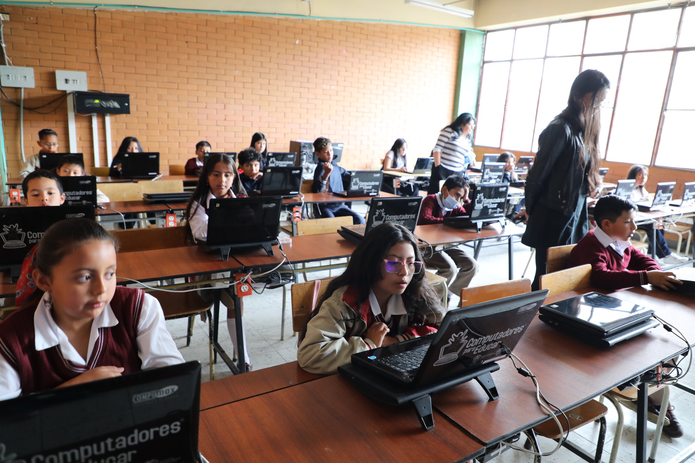
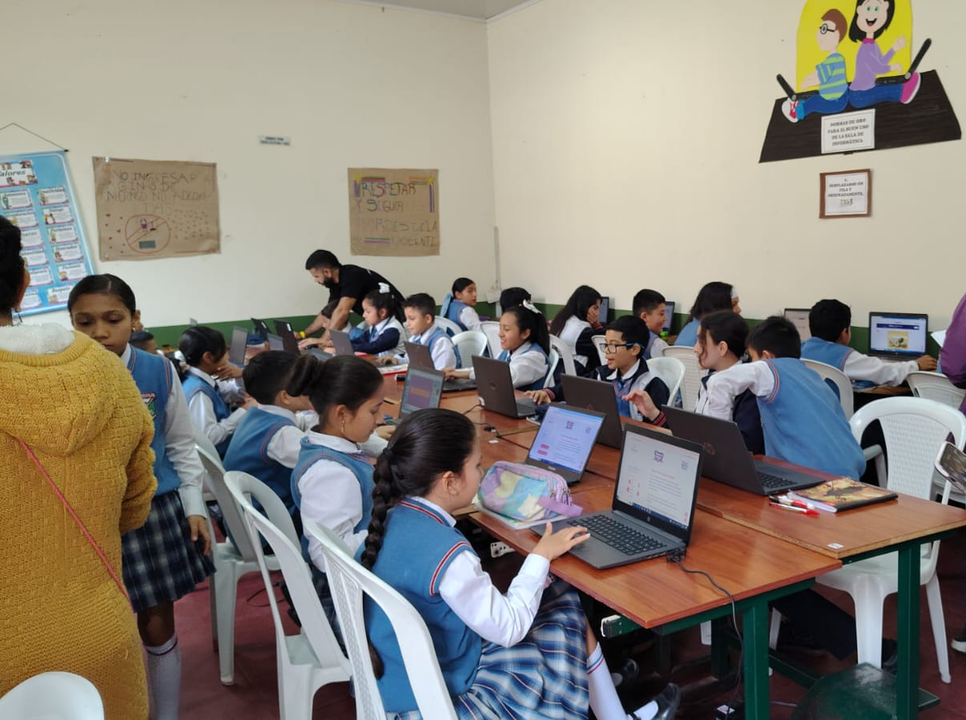
¿Qué tipo de reporte?​ | ¿A quién va dirigido?​ | ¿Qué datos tiene?​ | Nombre del reporte​
Reporte de retroalimentación​ | Estudiantes, curso y EE​ | 1. Competencia​ | 1. Reporte de retroalimentación: docente​
 |  | 2. Afirmaciones​
 |  | 3. Evidencia​
 |  |  | 2. Reporte de retroalimentación: estudiante​
 |  | 4. Descriptores (¿qué evalúa?)​
Reporte de resultados​ | País, región, ETC, municipio y EE​ | 1. Competencias​ | 1. Reporte de resultados: competencia​
 |  | 2. Afirmaciones ​ | 2. Reporte de resultados: afirmación​
 |  | 3. Evidencia​ | 3. Reporte de resultados: evidencia​
Reporte de participación​ | País, región, ETC, municipio y EE​ | 1. General​ | 1. Reporte de participación: general ​
 |  | 2. Género/Sector/ Zona​ | 2. Reporte de participación: género, sector, zona​

Slide 6
¿Qué viene después?
Uso pedagógico de los resultados para el proceso de evaluación formativa
2024
2025
Momento 2
Acompañamiento comunidad educativa
- Uso de pedagógico de resultados para el fortalecimiento de los aprendizajes
- Jornadas de formación: evaluación formativa
Momento 1
Alistamiento
- Adecuación y uso de la plataforma
- Revisión y construcción de instrumentos de evaluación: ítems y reportes
Momento 3
Seguimiento
- Uso pedagógico de resultados para fortalecimiento de la evaluación formativa (SIEE)
Momento 4
Evaluación y mejoramiento
- Uso pedagógico de resultados para el seguimiento a las acciones con las ETC – EE y proyección de acciones 2026
*Diseño, estructuración y aplicación de las Pruebas SER

Slide 7


¿Qué viene después?
Formación y acompañamiento a la comunidad educativa para la apropiación de la evaluación formativa
Caja de herramientas
Un (1) portafolio con cuatro (4) talleres:
Uso pedagógico de los resultados y criterios de evaluación
Instrumentos de evaluación y sus evidencias
Retroalimentación
Desarrollo de formación ciudadana y socioemocional
3000 EE
5000 EE

Slide 8
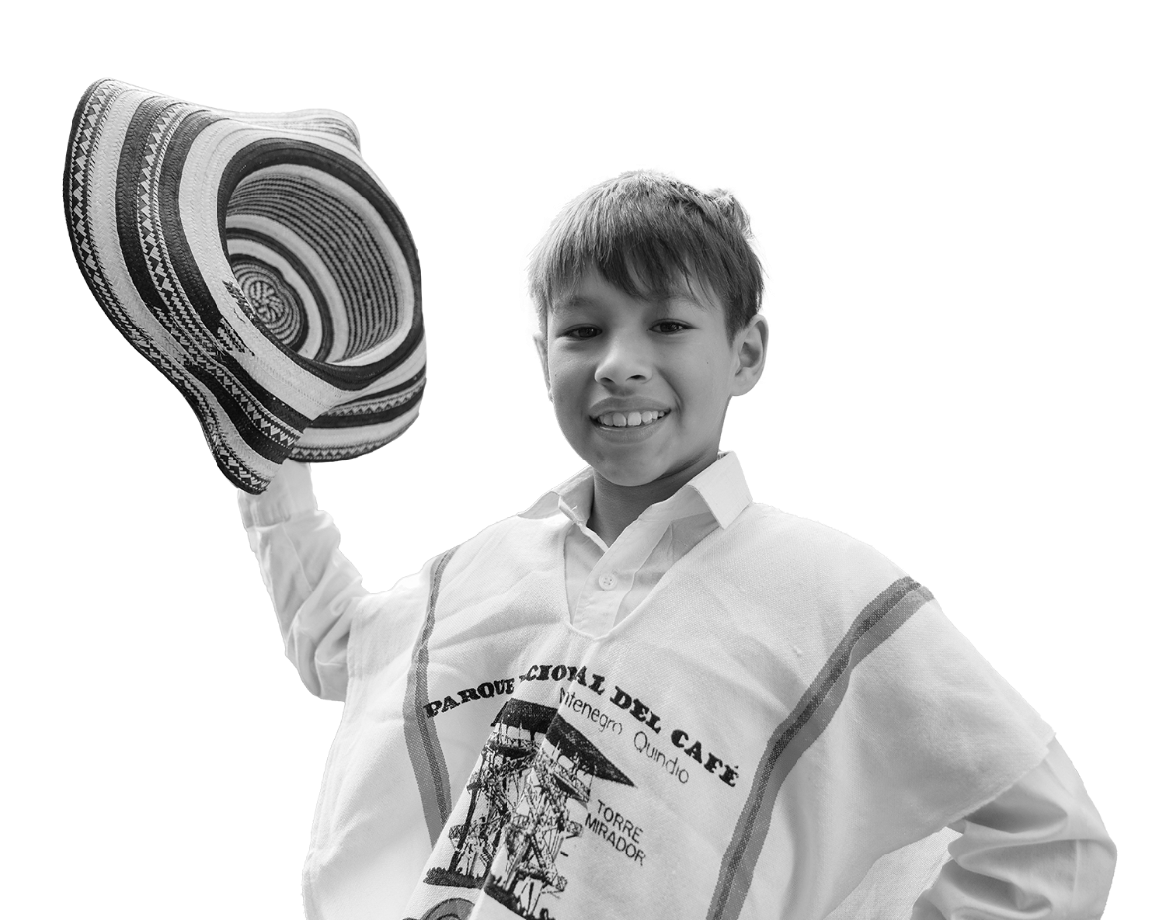
Agradecimientos
A los maestros Aracelys Rodríguez Palmera (IE PIO XII) de la ETC Bolívar; Ayda Margarita Castro Ariza (IE Nuevo Bosque) y Luis Gustavo Crespo Cervantes (IE Soledad Acosta de Samper) de la ETC Cartagena; Camilo Rojas León (IE PIO X) y Ruth Esperanza Quintero Quintero (IED Rafael Pombo) de la ETC Cundinamarca; Carlos Arturo Arias Castañeda (IE Nuevo Latir) de la ETC Cali; Carlos René Guarín García (IE Instituto Estrada) de la ETC Pereira; Soany Williams Blanquicett (IE Instituto Bolivariano) y Cristian Roger Davis Mares (IE De la Sagrada Familia) de la ETC del Archipiélago de San Andrés, Providencia y Santa Catalina; Hansel Fernando Rodríguez Gómez (IE Alfredo Garrido Tovar) de la ETC Valle del Cauca; Jorge Armando Ortiz Sanchez (Colegio Eliseo Pinilla Rueda) de la ETC Santander; Luz Ayda Bermúdez Salazar (IE Francisco José de Caldas) de la ETC Risaralda; Luz Stella Ramírez Toro (IE Maltería) de la ETC Manizales; Marcela Jaimes Muñoz (IE Técnico Nacional de Comercio) y Sully Lineth Moreno Gómez (IE Técnico Nacional de Comercio) de la ETC Bucaramanga; Nilson José Martínez Montiel (IE Aguas Vivas) de la ETC Sahagún; Rafael Enrique Osorio Melo (IE CITD Julio Flórez) de la ETC Bogotá; Yaritza Paola Barros Reyes (Escuela Normal Superior María Auxiliadora de la ETC Santa Marta; Marcela Correa Berrio (IE Victoria Manzur) de la ETC Montería y Nelson Enrique Rincón Suárez (Instituto Nacional de Promoción Social) de la ETC Cundinamarca.
23 docentes
3 líderes SE (evaluación, inclusión y calidad)
28 EE y 19 ETC

Slide 9
Agradecimientos
Asimismo, a los líderes de las Secretarías de Educación: Ronald Gersan Gómez Rodríguez, líder de evaluación de la ETC Itagüí; Giovanny Castañeda Rojas, líder de calidad de la ETC Fusagasugá y Lenis Zapata Yepes, líder de inclusión de la ETC Envigado.
Gracias a los establecimientos educativos que nos abrieron sus puertas para los pilotajes: I.E.M. Técnico Industrial, I.E.M. Liceo Central de Nariño de la ETC Pasto; I.E.D. Villas de San Pablo, I.E.D. El Silencio y I.E.D. Pies descalzos de la ETC Barranquilla; y I.E.M. Técnico Industrial, I.E.M. Carlos Lozano y Fundación Educativa Colegio Diocesano Ricaurte de la ETC Fusagasugá.
Y, finalmente, gracias a las Secretarías de Educación de Medellín, Antioquia, Cali, Valle del Cauca, Jamundí, Palmira, Yumbo, Pasto, Nariño, Barranquilla, Soledad, Atlántico y Malambo.
23 docentes
3 líderes SE (evaluación, inclusión y calidad)
28 EE y 19 ETC

Slide 10


